Slide 1

Flat Rat The true price of your flat
Pesto Webmining
Corps des Mines
Novembre 2015
IMMO

Slide 2
Introduction : le PESTO Webmining
Pesto Webmining
Introduction

Slide 3
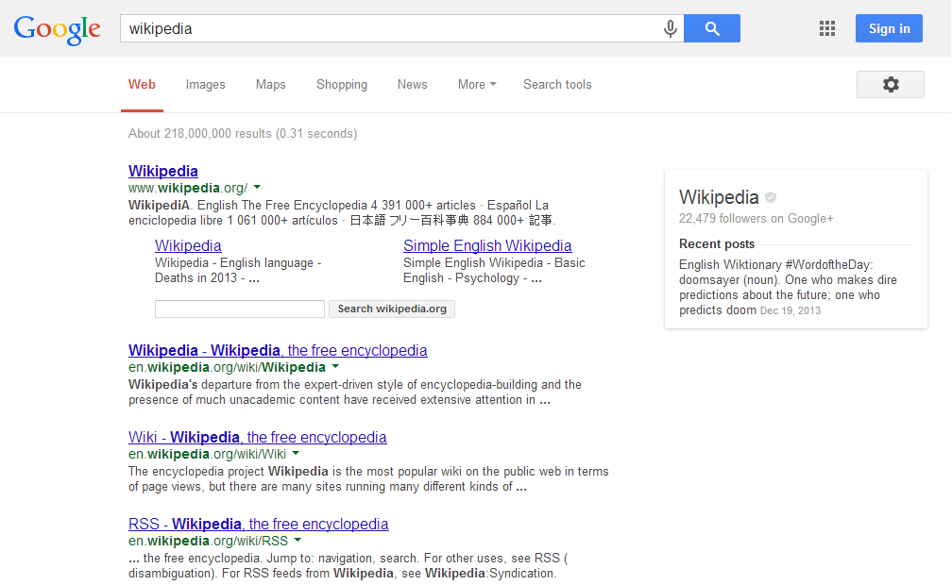
Le web mining
Pesto Webmining
Introduction
Web : exploration du web pour obtenir des données
Mining : exploitation de grands jeux de données
…machine learning

Slide 4
Genèse du projet
Pesto Webmining
Introduction
« Exploiter des données internet pour estimer le prix d’un appartement. »
Le prix : réel ? annonce ? à la vente ? à la location ?
Prix de vente
Estimer : pour qui ?
Pour le vendeur et pour l’acheteur (fonction de recherche)
Appartements : maisons aussi ? limité à une région ? un département ? Paris ?
Appartements en vente à Paris

Slide 5
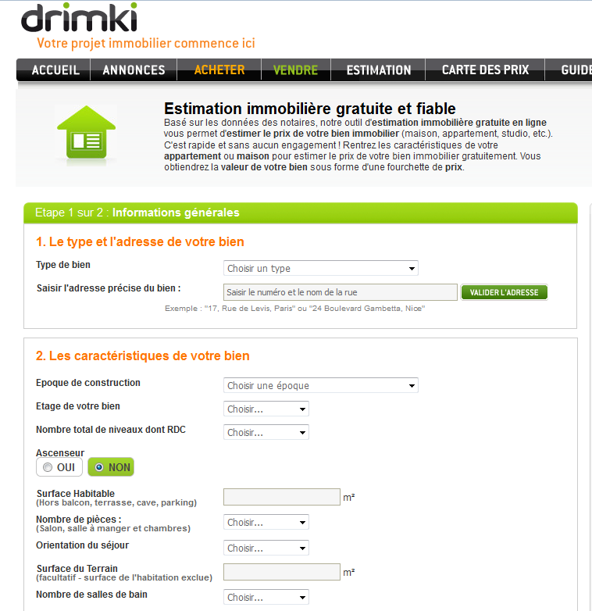
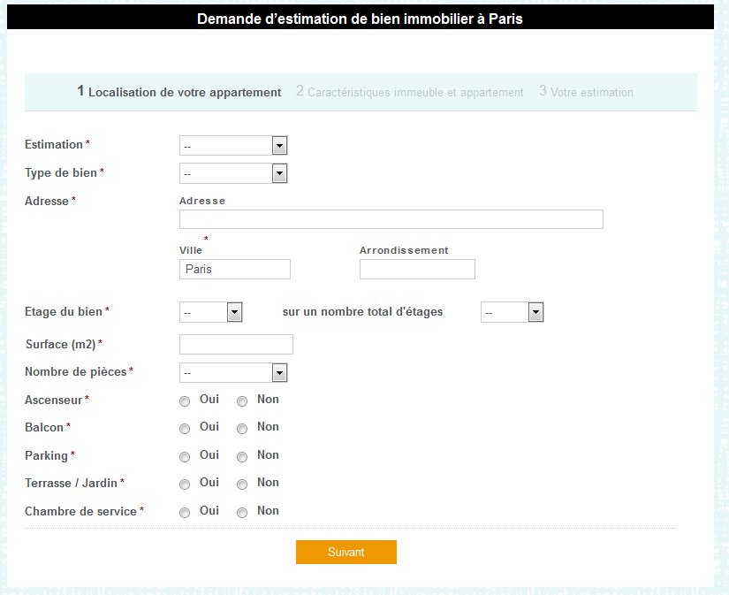
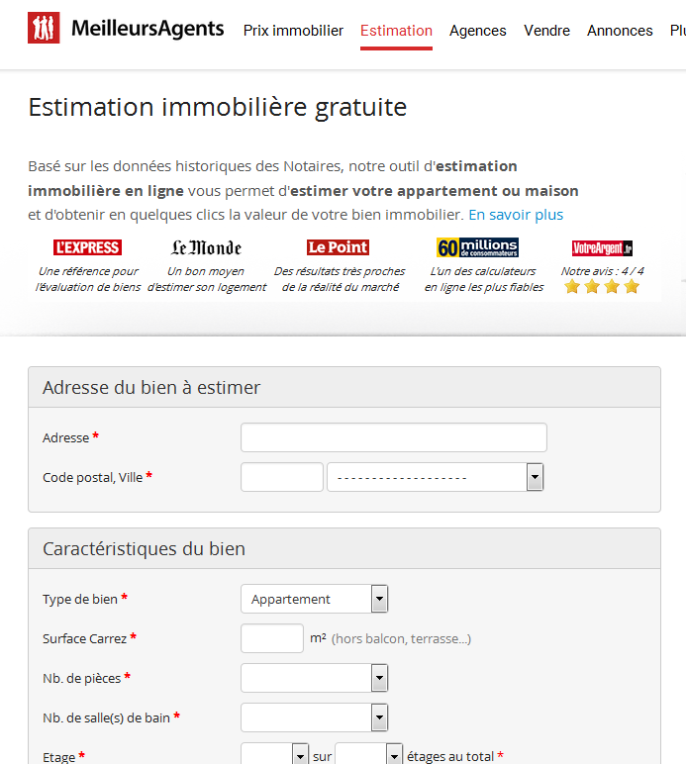
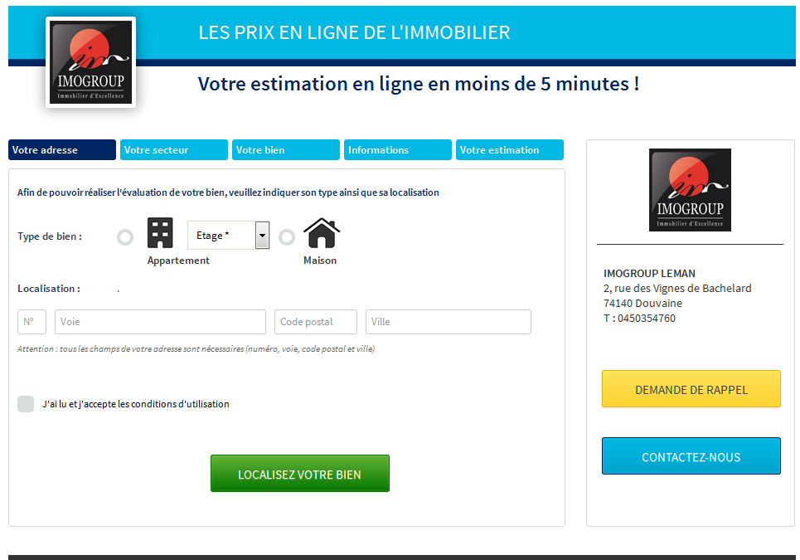
Etat de l’art
Pesto Webmining
Etat de l’art
Quelques sites estiment les biens immobiliers
Bases de données de notaires
Gérés par des agences

Slide 6
Ce que l’on va essayer d’apporter
Pesto Webmining
Etat de l’art
Recueil d’annonces réelles
Comparaison de différents sites
Analyse du prix d’une annonce par rapport au marché
Visualisation des caractéristiques de biens immobiliers sur Paris
Mise à jour des données

Slide 7
Présentation de notre site
Pesto Webmining
Démo

Slide 8
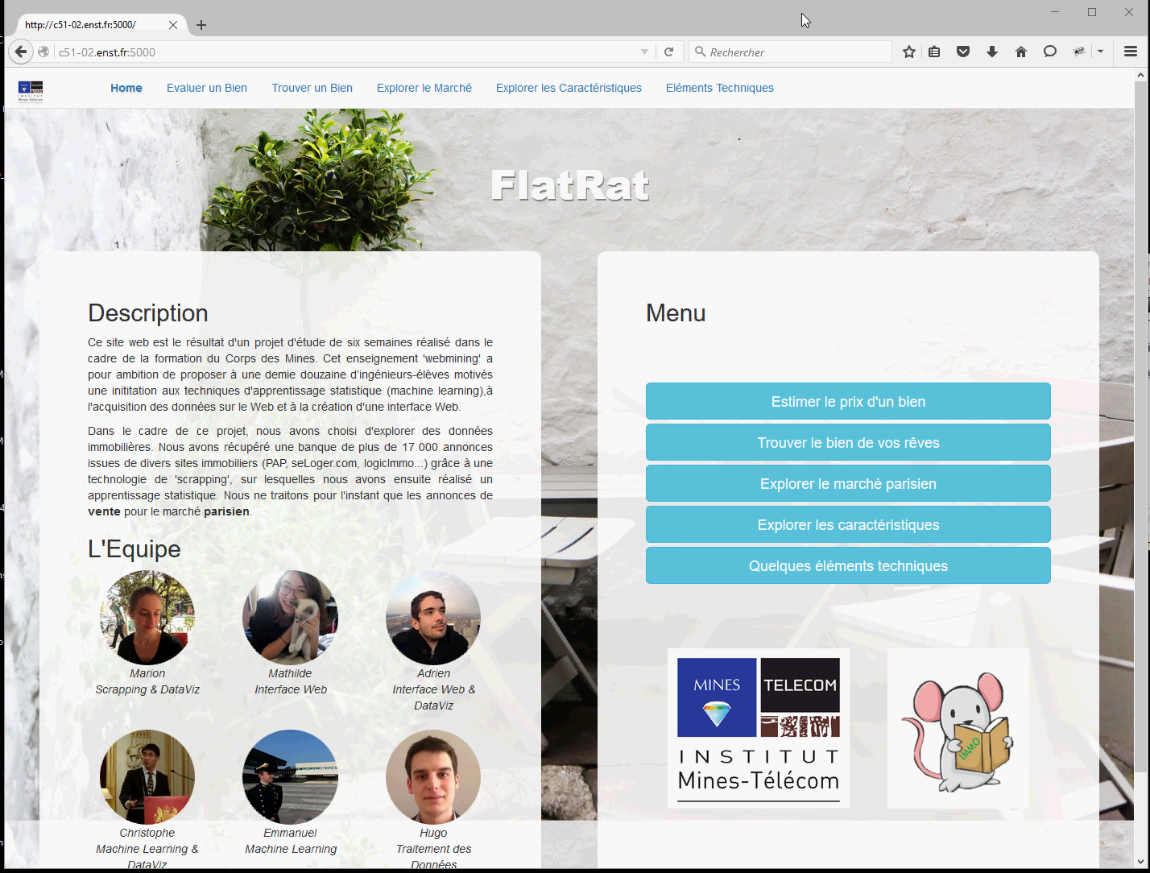

Slide 9

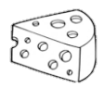
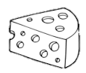
Etapes du projet
Pesto Webmining
Etapes du projet
Web crawling
Traitement de texte
Visualisation des données
Pré-traitement des données
Machine learning
Site web

Slide 10

Etapes du projet
Pesto Webmining
Etapes du projet
Web crawling : Marion
Traitement de texte
Visualisation des données
Pré-traitement des données
Machine learning
Site Web

Slide 11

Etapes du projet
Pesto Webmining
Etapes du projet
Web crawling
Traitement de texte : Hugo
Visualisation des données
Pré-traitement des données
Machine learning
Site web

Slide 12

Etapes du projet
Pesto Webmining
Etapes du projet
Web crawling
Traitement de texte
Visualisation des données : Marion
Pré-traitement des données
Machine learning
Site Web

Slide 13
Etapes du projet
Pesto Webmining
Etapes du projet
Web crawling
Traitement de texte
Visualisation des données
Pré-traitement des données : Christophe
Machine learning
Site web

Slide 14
Etapes du projet
Pesto Webmining
Etapes du projet
Web crawling
Traitement de texte
Visualisation des données
Pré-traitement des données
Machine learning : Emmanuel
Site web

Slide 15
Etapes du projet
Pesto Webmining
Etapes du projet
Web crawling
Traitement de texte
Visualisation des données
Pré-traitement des données
Machine learning
Site web : Mathilde & Adrien

Slide 16
Etapes du projet
Pesto Webmining
Web crawling
Web crawling
Traitement de texte
Visualisation des données
Pré-traitement des données
Machine learning
Site web

Slide 17
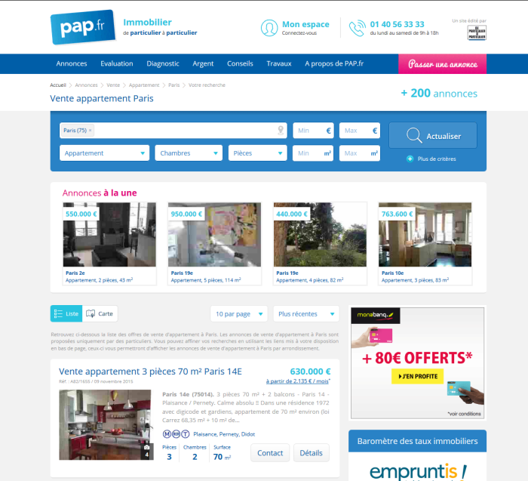
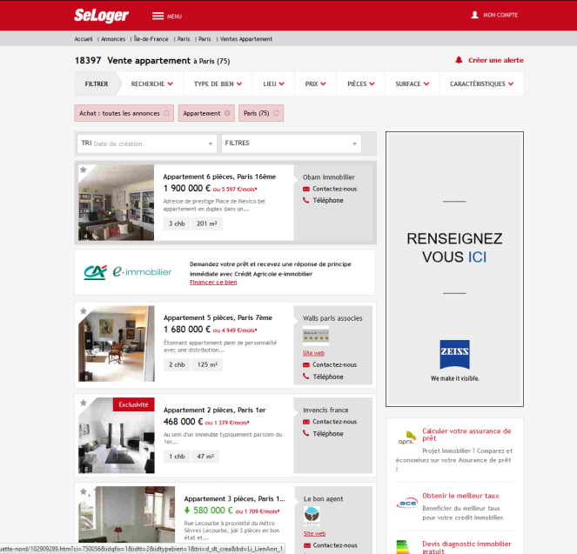
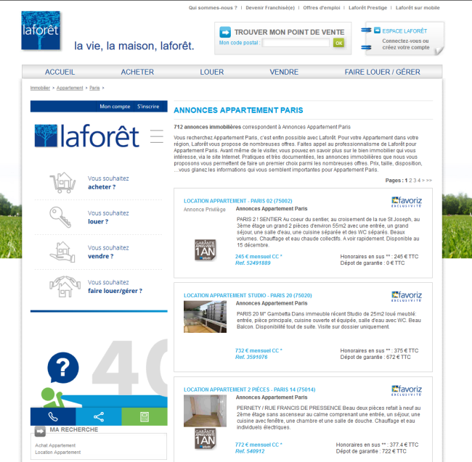
Collecte de données
Pesto Webmining
Web crawling
Web crawling
6 sites d’annonces immobilières
Caractéristiques des biens en vente

Slide 18
Collecte de données
Pesto Webmining
Web crawling
Web crawling
6 sites d’annonces immobilières
Open data
RATP
Ville de Paris
Caractéristiques des biens en vente
- Localisation des biens
- Visualisation sur une carte

Slide 19
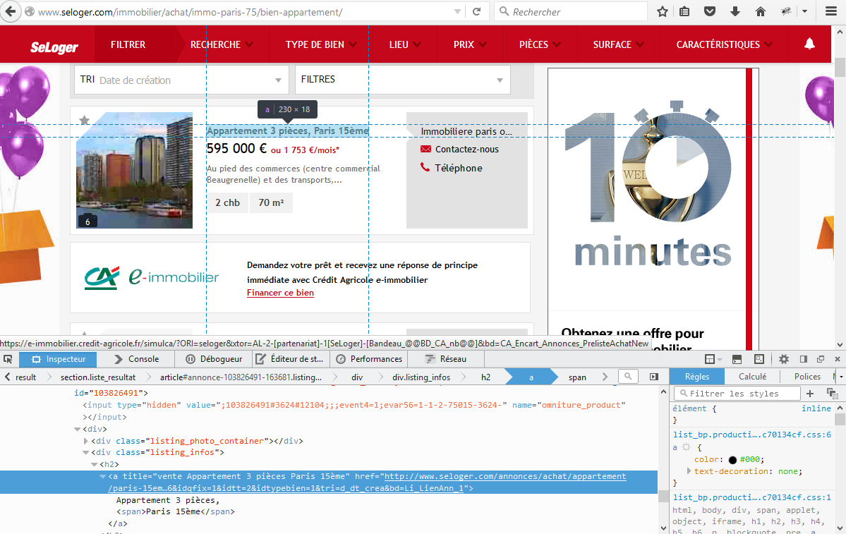
Web-crawling
Pesto Webmining
Web crawling
Objectif : récupérer des informations dans des pages HTML

Slide 20

Web-crawling
Pesto Webmining
Web crawling
Objectif : récupérer des informations dans des pages HTML
Développement de robots d’indexation
Fouillent le web récursivement à partir d’une URL de départ
Extraient des données via les balises HTML

Slide 21
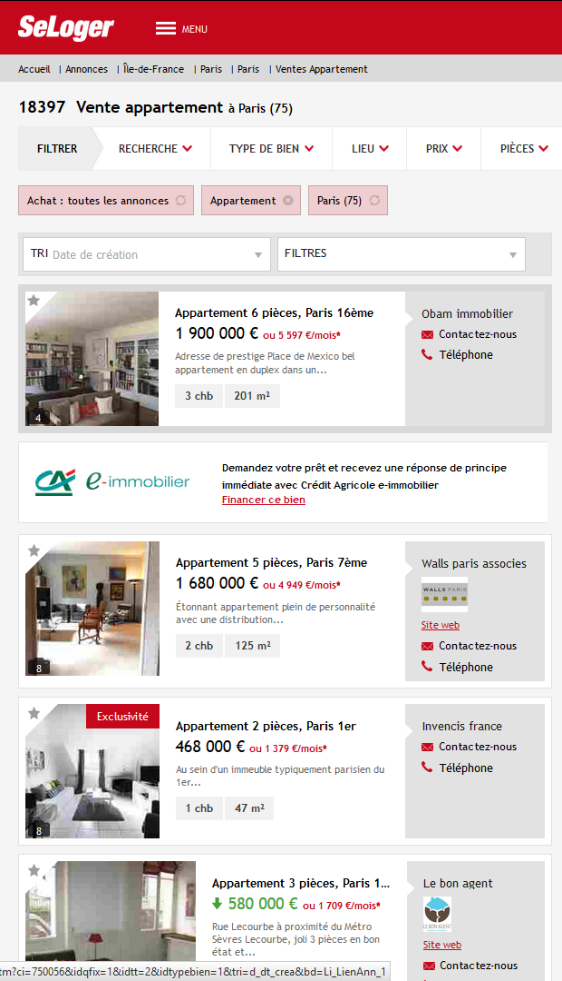
Stratégie de fouille
Pesto Webmining
Web crawling
Un robot d’indexation par site
Développement :
Définir les URL de départ
Définir des règles pour cliquer sur tous les liens d’annonces
Extraire les caractéristiques du bien pour chaque page d’annonce

Slide 22
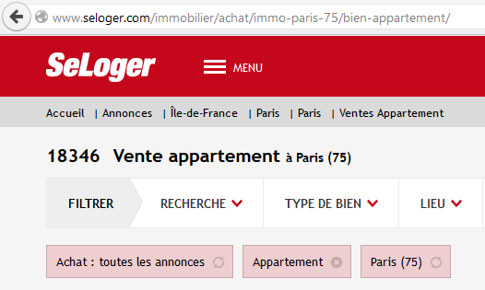
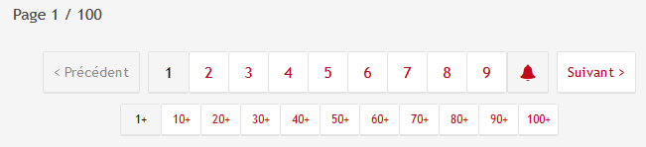
Définir l’URL de départ
Pesto Webmining
Web crawling
Idée naïve : rechercher les appartements en vente à Paris
Problèmes :
seulement 20 objets sont affichés sur la page
même en tournant les pages seulement 2000 objets sur 18346 sont accessibles !
Il faut donc utiliser une liste d’URL au départ de la fouille

Slide 23
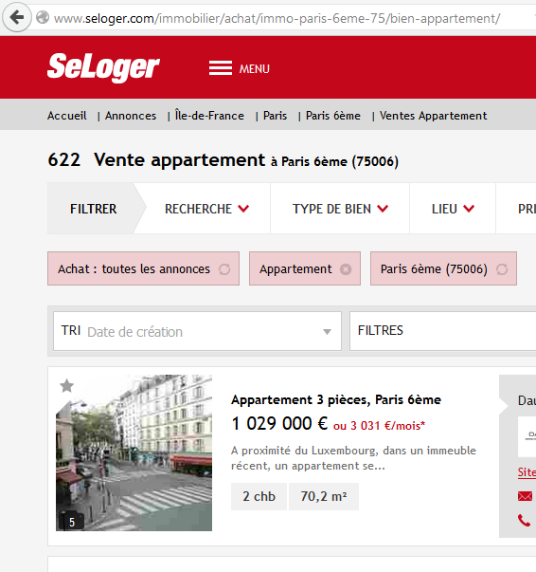
Stratégie de fouille
Pesto Webmining
Web crawling
Liste d’URL de départ
recherches filtrées par arrondissement
URL à visiter
page suivante
des résultats de recherche
Annonce
- id
- url
url

Slide 24
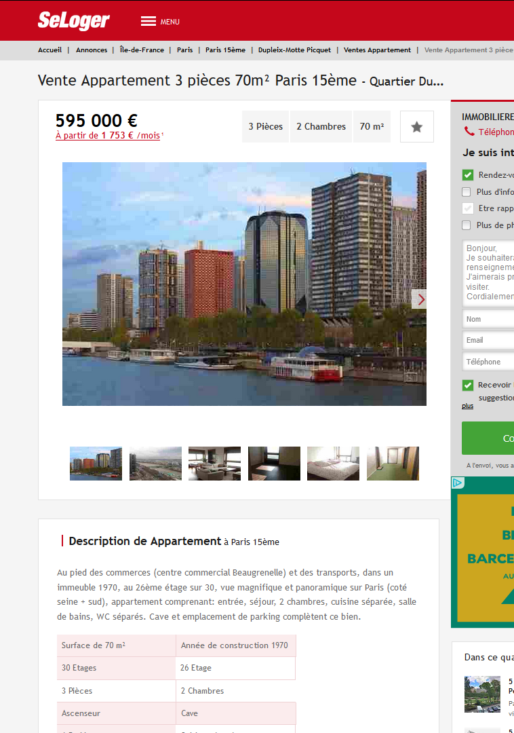
Stratégie de fouille
Pesto Webmining
Web crawling
titre
Liste d’URL de départ
recherches filtrées par arrondissement
prix
URL à visiter
page suivante
des résultats de recherche
Annonce
- id
- url
Bien
- id
- url
- titre
- description
- localisation
- informations
- métros
- agence
description
informations

Slide 25







Bilan du crawling
Pesto Webmining
Web crawling
6 robots d’indexation implémentés
Difficultés : variabilité des cas
Avantages : code flexible
Stratégie de politesse : attention à la blacklist !
Formation d’une base de 18 000 annonces
Stratégie de revisite : mise à jour en quelques heures

Slide 26
Etapes du projet
Pesto Webmining
Traitement de texte
Web crawling
Traitement de texte
Visualisation des données
Pré-traitement des données
Machine learning
Site web

Slide 27
Entrée : fichier d’annonces
Pesto Webmining
Traitement de texte
Une annonce = plusieurs champs textes
Url
Titre
Infos
Localisation
Description
Prix
17 Mo
18 000 annonces

Slide 28
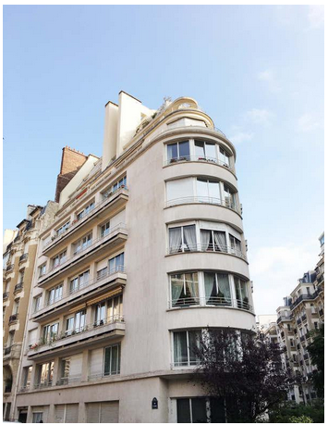

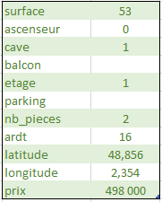
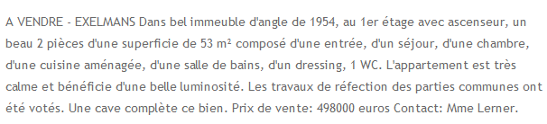
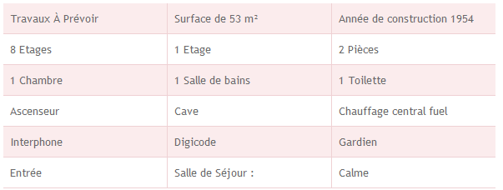
Objectif
Pesto Webmining
Traitement de texte
Vecteur de caractéristiques
Textes d’annonce

Slide 29
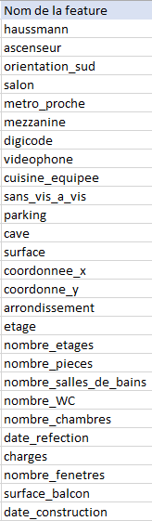
Première étape : liste de caractéristiques
Pesto Webmining
Traitement de texte

Slide 30
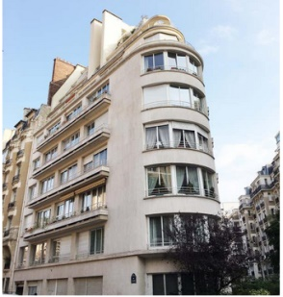
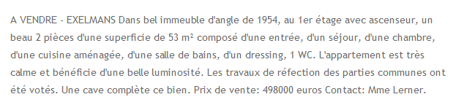
Traitement de texte
Pesto Webmining
Traitement de texte

Slide 31
Traitement de texte
Pesto Webmining
Traitement de texte

Slide 32

Traitement de texte
Pesto Webmining
Traitement de texte

Slide 33
Traitement de texte
Pesto Webmining
Traitement de texte

Slide 34
Traitement de texte
Pesto Webmining
Traitement de texte

Slide 35
Traitement de texte
Pesto Webmining
Traitement de texte

Slide 36
Traitement de texte
Pesto Webmining
Traitement de texte

Slide 37
Traitement de texte : méthode
Pesto Webmining
Traitement de texte
Ascens. : 1
On recherche soit un seul mot

Slide 38
Traitement de texte : méthode
Pesto Webmining
Traitement de texte
Ascens. : 1
Surface : 53
On recherche soit un seul mot
soit un nombre dans un groupe de mots

Slide 39
Traitement de texte
Pesto Webmining
Traitement de texte
Ardt : 16
Etage : 1
Surface : 53
Pieces : 2

Slide 40
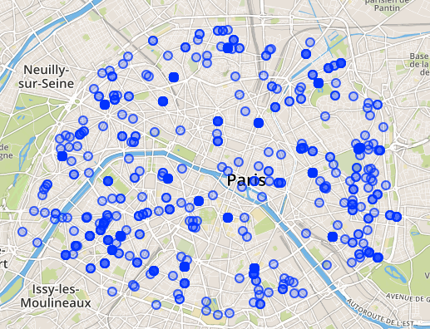
Coordonnées
Pesto Webmining
Traitement de texte
Pourquoi ?
Déterminant dans le prix d’un bien
Coordonnées arrondissements : pas assez précis
Comment ?
Base de données des rues et des métros de Paris
Metros en opendata, scrapping Gmaps pour les rues (merci Marion)
Recherche comme pour les features
Conséquences
Multiplication du temps de traitement par 10
(<100 features vs. 5000 rues et métros)

Slide 41

Problèmes rencontrés (et traités)
Pesto Webmining
Traitement de texte
Distinction entre caractéristiques proches
« Appartement de 120 m2 avec séjour de 30 m2 »
Tournures de phrases négatives
« Appartement 6eme étage sans ascenseur »
Nombres en toutes lettres
« Très bien situé, six pièces au 4eme étage »
Fautes de français
« Appart’ avec khav 6eme etaj »
Ponctuation
Nombre de pièces : 2 ; etage, 3eme
Multiplicité des tournures
9e/9eme ardt/ard/art/arrondissement / Paris 9eme / 75009
²
0% d’erreur n’existe pas !

Slide 42
Traitement de texte
Pesto Webmining
Traitement de texte
Vecteur de caractéristiques
Textes d’annonce
Notes:
Je concatène les différents champs de textes et j’obtiens un vecteur de caractéristiques pour le bien.

Slide 43

Résultat
Pesto Webmining
Traitement de texte
17 Mo
18 000 annonces
14 Mo
Colonnes : 90 features
Lignes : 18 000 annonces

Slide 44

Quelques chiffres
Pesto Webmining
Traitement de texte
18 000 annonces
14 000 avec nombre de chambres
11 000 avec cave
9000 avec ascenseur
7000 avec coordonnées précises (métro ou rue)
6000 avec la date de construction
4000 avec cuisine américaine
1200 lignes de code
2h pour traiter les 18 000 annonces (2,5 annonces/seconde)

Slide 45
Etapes du projet
Pesto Webmining
Etapes du projet
Web crawling
Traitement de texte
Visualisation des données
Pré-traitement des données
Machine learning
Site Web

Slide 46
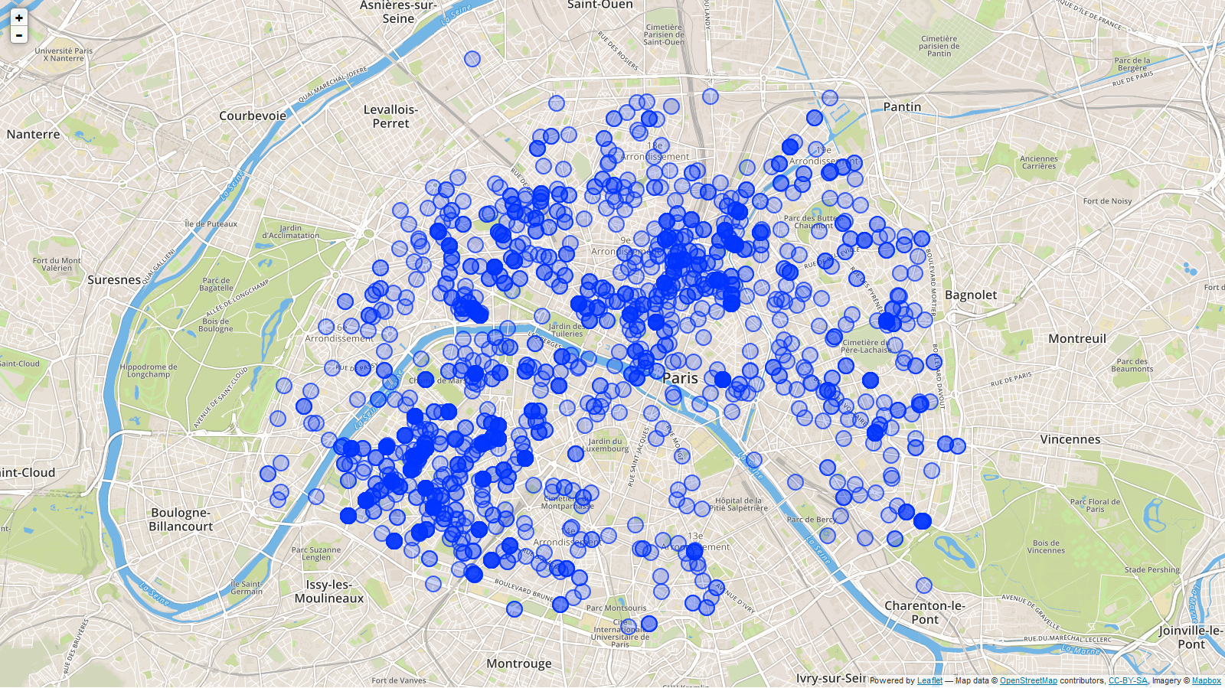
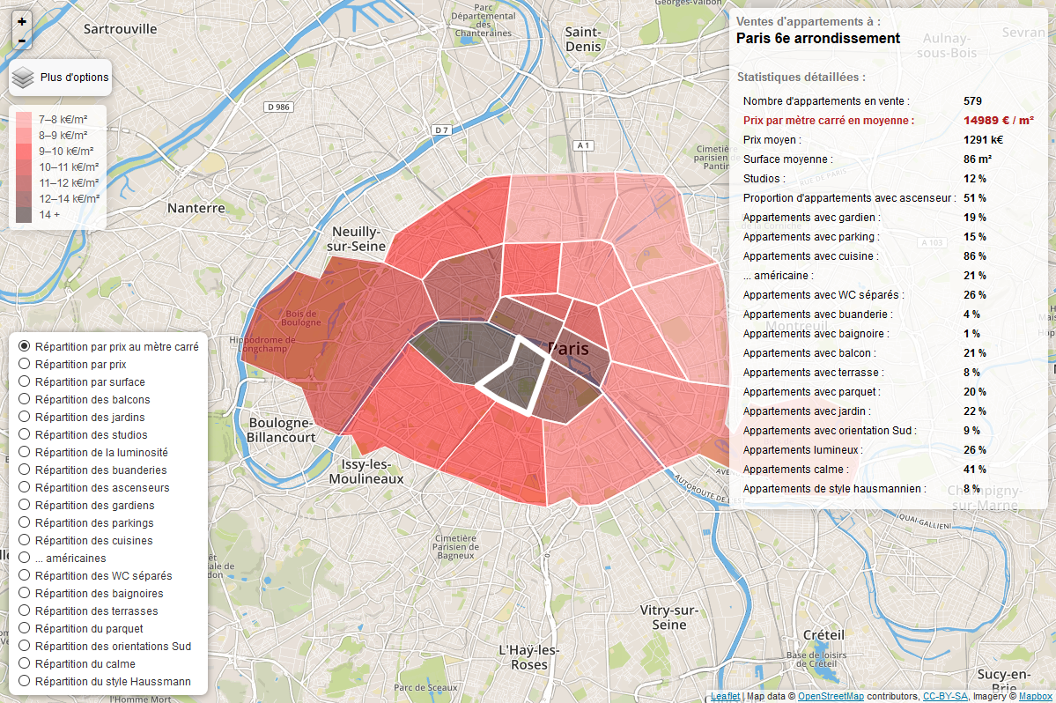

Visualisation
Appartements
Caractéristiques
Localisation

Slide 47


Slide 48
Etapes du projet
Pesto Webmining
Pré-traitement
Web crawling
Traitement de texte
Visualisation des données
Pré-traitement des données
Machine learning
Site Web

Slide 49
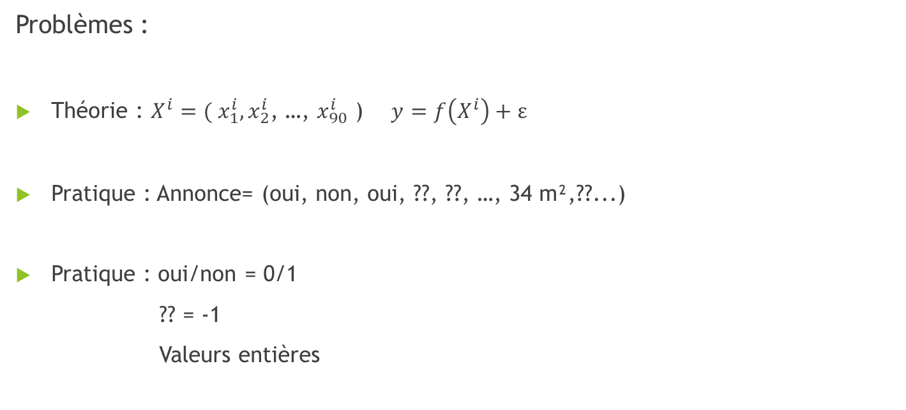
Prétraitement des données
Problèmes :
Théorie : $X^{i}=( x_{1}^{i}, x_{2}^{i}$, …, $x_{90}^{i}$ ) $y=f\left(X^{i}\right)+ε$
Pratique : Annonce= (oui, non, oui, ??, ??, …, 34 m²,??...)
Pratique : oui/non = 0/1
?? = -1
Valeurs entières

Slide 50
Prétraitement des données
Travail sur les caractéristiques (pas le prix)
Deux types de caractéristiques :
15 quantitatives (surface, nombre de pièces, coordonnées, étage…).
75 qualitatives (…le reste).
De qualités inégales:
Parmi les 15, 8 quantitatives bien renseignées (faciles à récupérer).
Qualitatives assez incomplètes (BDD et annonce utilisateur).

Slide 51
Prétraitement des données
Pesto Webmining
Pré-traitement
Pour les 8 caractéristiques quantitatives : réduction de dimension
Technique : analyse en composantes principales.

Slide 52


Prétraitement des données Analyse en Composantes Principales
Pesto Webmining
Pré-traitement
Notion de direction principale

Slide 53
Prétraitement des données Analyse en Composantes Principales
Au départ, 8 dimensions :
Surface
Latitude
Longitude
Arrondissement
Etage
Nombre d’étages
Nombre de pièces
Nombre de chambres
A la fin, 4 dimensions :
Surface-nombre de pièces (et un peu coordonnées et nombre de pièces)
Coordonnées
Etage et nombre d’étages
Etage

Slide 54
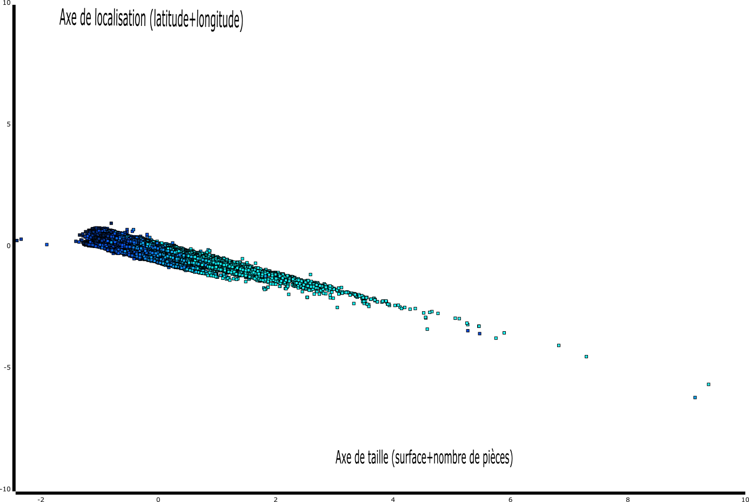
Pesto Webmining
Pré-traitement

Slide 55
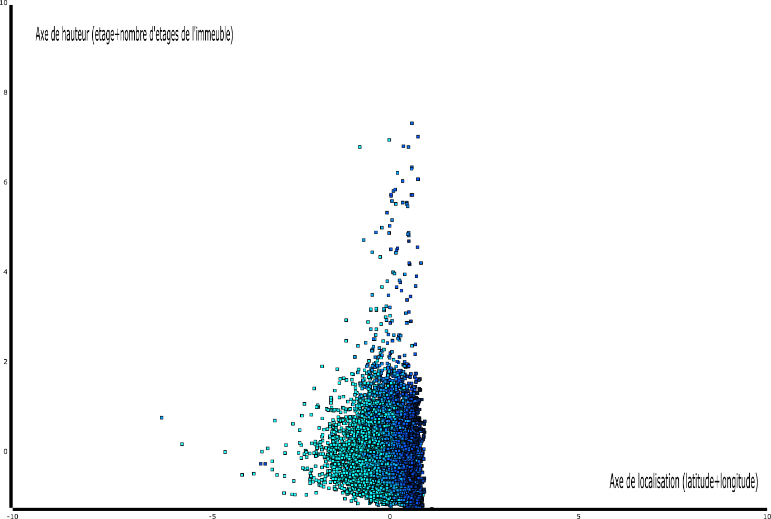
Pesto Webmining
Pré-traitement

Slide 56
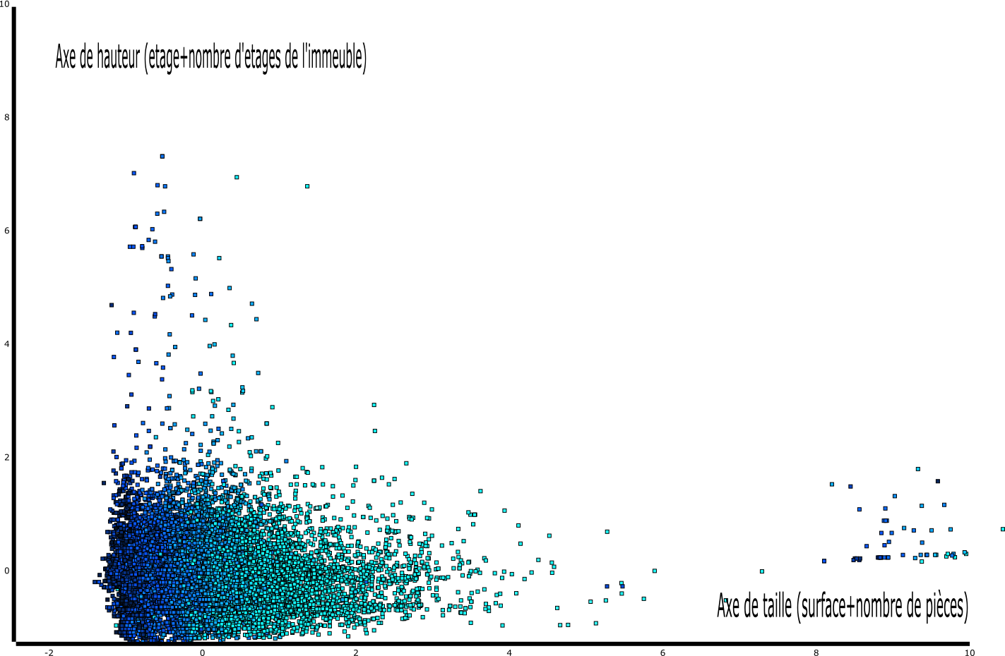
Pesto Webmining
Pré-traitement

Slide 57
Prétraitement des données Analyse en Composantes Principales
Résultat :
Une dimension effective : 4 au lieu de 8
Des directions principales : combinaisons de caractéristiques, importance.
Aide à l’apprentissage?

Slide 58
Prétraitement des données
Pesto Webmining
Pré-traitement
Pour les caractéristiques quantitatives : réduction de dimension
Technique : analyse en composantes principales.
Pour les caractéristiques qualitatives : analyse des correspondances

Slide 59
Prétraitement des données Analyse des correspondances
Pesto Webmining
Pré-traitement
But : évaluer des corrélations entre différentes caractéristiques qualitatives
(et avec quelques caractéristiques quantitatives?)
Idée : compter des co-occurrences.
Beaucoup de co-occurrences : corrélation.

Slide 60
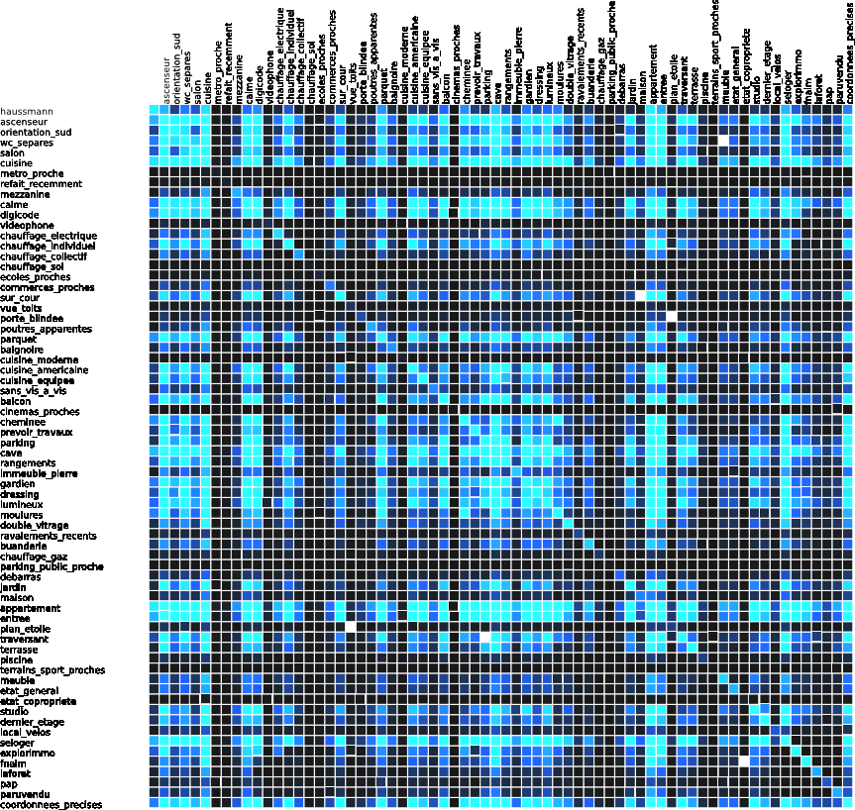

Pesto Webmining
Pré-traitement

Slide 61
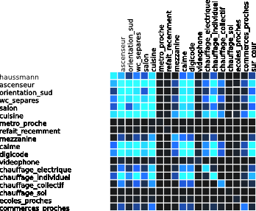
Pesto Webmining
Pré-traitement

Slide 62
Prétraitement des données Analyse des correspondances
Pesto Webmining
Pré-traitement
Intérêt pour l’apprentissage ? Le jeu des devinettes.
Compléter une annonce incomplète pour mieux prédire son prix.
Compléter les caractéristiques manquantes dans la base de données ?

Slide 63
Etapes du projet
Pesto Webmining
Machine learning
Web crawling
Traitement de texte
Visualisation des données
Pré-traitement des données
Machine learning
Site Web

Slide 64
Principes du ML
Pesto Webmining
Machine learning
Processus :
Traitement de la base
Apprentissage
Visualisation des erreurs
Clustering
Objectif :
Avec :
- X : caractéristiques des annonces
- Y : prix (étiquette)
- f : prédicteur

Slide 65
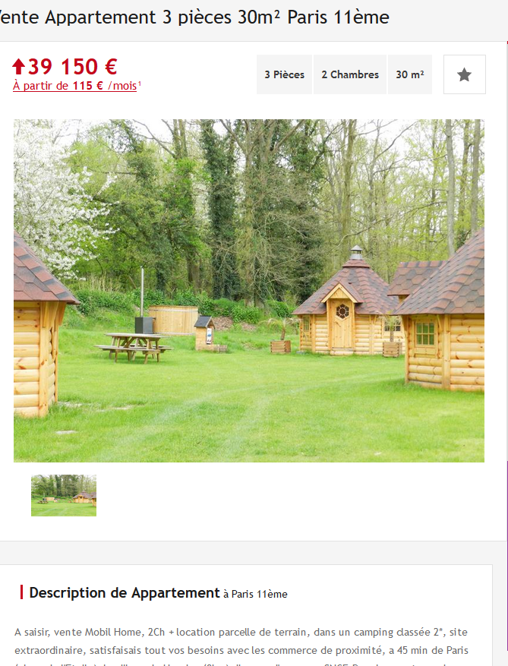
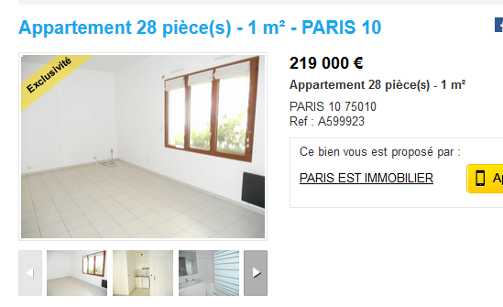
Pourquoi traiter la base?

Slide 66
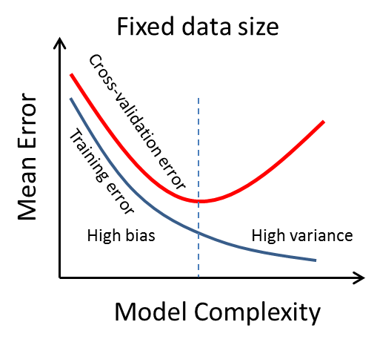
L’apprentissage en pratique
Pesto Webmining
Machine learning
Sélection
Trois phases : X_train et X_test
Cross-validation: choix des paramètres pertinents
Apprentissage du modèle
Test sur un échantillon
Risque de “sur-ajustement” (overfitting)
Validation

Slide 67
Un premier algorithme : l’arbre
Pesto Webmining
Machine learning
Idée : Séparer les données pour regrouper les biens avec un prix semblable
Choix d’un critère optimal : couple (coordonnées, valeur)
Exemple : surface
Prix des biens d’une classe: moyenne de leurs prix
Problèmes majeurs : instabilité et complexité
Classe mère
- 60 m²
+60 m²
Classe fille 1
Classe fille 2
Prix 1
Prix 2

Slide 68

Améliorations
Pesto Webmining
Machine learning
Derrière l’arbre se cache…
… la forêt!
Idée : Utiliser des échantillons tirés aléatoirement pour créer de nombreux arbres et les aggréger
Diminution de l’instabilité et du “sur-ajustement”
Boosting :
On donne des poids relatifs aux erreurs pour “forcer” l’algorithme à mieux les estimer
Raffinement par itération successive
+ Stabilité
+ Précision

Slide 69
Méthode choisie
Pesto Webmining
Machine learning
1ère étape : utilisation de clusters spécificité des arrondissements
Par arrondissement: régression linéaire ou apprentissage: r(X)~Y
Sur l’ensemble des données: apprentissage avec les erreurs en étiquettes
On cherche : F(X)~Y-r(X)
2ème étape :
Sur l’ensemble des données: apprentissage global avec le prix en étiquette
On cherche: G(X)~Y
Combinaison pondérée des deux prédicteurs obtenus : 0.5*(G(X)+F(X)+r(X))

Slide 70
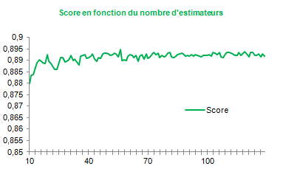
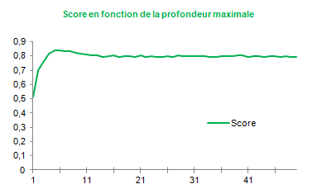
Résultats
Pesto Webmining
Machine learning
Régressions linéaires
Machine learning
Globale: erreur moyenne 25%
Par arrondissement: 17%
Arbre: 15%
Forêt optimisée: 13%
Méthode choisie: 10-11%

Slide 71
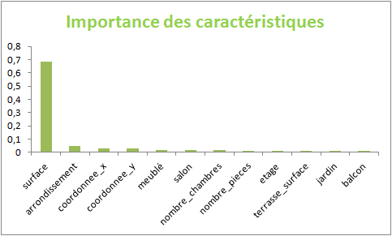
Caractéristiques pertinentes
Pesto Webmining
Machine learning

Slide 72
Utilisation pour le site
Pesto Webmining
Machine learning
Objets :
Prédicteurs stockés en “.pickle” pour un appel direct par le serveur
Fonctions :
Prédire le prix d’un bien (URL ou formulaire)
Fournir des biens “comparables” (fonction de conseil)

Slide 73
Limites et difficultés rencontrées
Pesto Webmining
Machine learning
Qualité des annonces et de la base de données:
Annonce mal ou insuffisamment remplie
Deux annonces “identiques” selon nos algorithmes peuvent avoir un prix très différents (surtout pour les biens à prix faibles)
informations hors textes non prises en compte (photos par exemple)

Slide 74
Etapes du projet
Pesto Webmining
Site Web
Web crawling
Traitement de texte
Visualisation des données
Pré-traitement des données
Machine learning
Site Web

Slide 75
Architecture de notre site
Pesto Webmining
Site Web
Que se passe-t-il lorsqu’un utilisateur se connecte à FlatRat ?
Client
Serveur
Back-end
Je souhaite analyser une annonce
Crawl de l’URL
URL
URL
hub
Text brut de l’annonce
Extraction des caractéristiques
Html
Prix
Vecteur de caractéristiques
@
Prédiction

Slide 76
Comment s’affiche un page web ?
Pesto Webmining
Site Web
Client
Serveur
Back-end
Je souhaite analyser une annonce
Crawl de l’URL
URL
URL
hub
Text brut de l’annonce
Extraction des caractéristiques
Html
Prix
Vecteur de caractéristiques
@
Prédiction

Slide 77
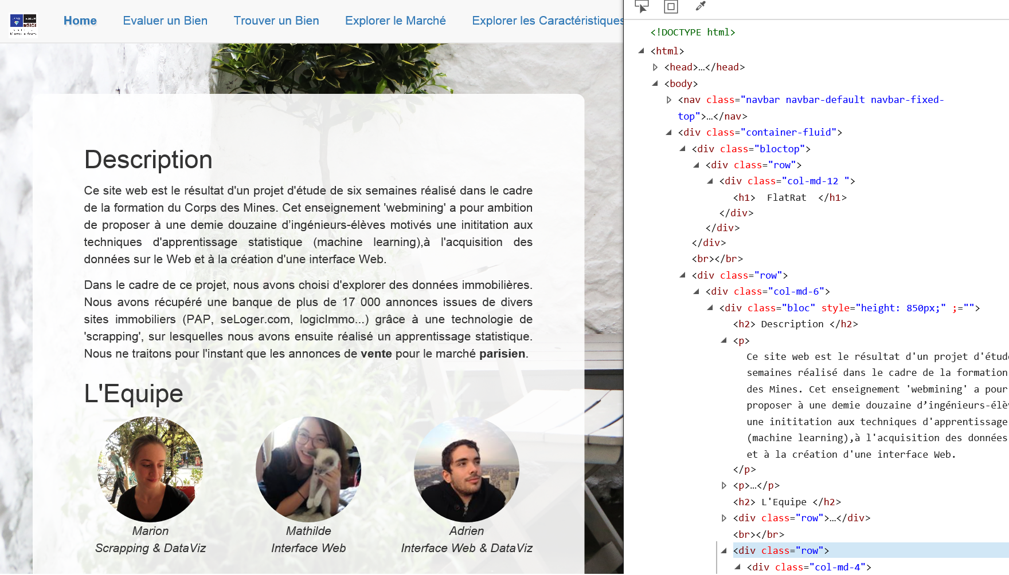
Comment s’affiche un page web ?
Pesto Webmining
Site Web
Le Html et CSS
Deux langages principaux permettent de créer des sites web : le html et le CSS
Les navigateurs sont capables d’interpréter ces deux langages

Slide 78

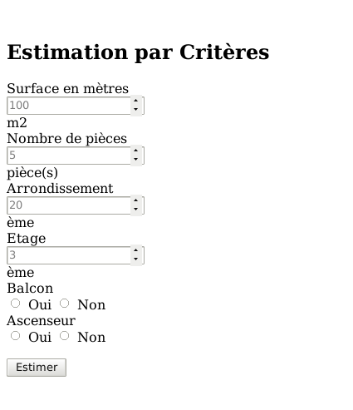
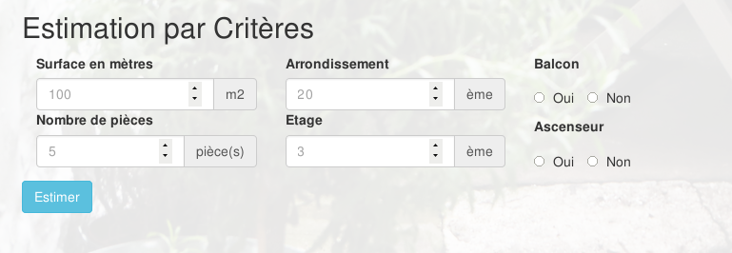
Comment s’affiche un page web ?
Pesto Webmining
Site Web
Que font ces deux langages ?
Html permet d’afficher du contenu et la hiérarchie des éléments
CSS permet d’ajouter du style à la page

Slide 79
Quel est le rôle du serveur ?
Pesto Webmining
Site Web
Que se passe-t-il lorsqu’un utilisateur se connecte à FlatRat ?
Client
Serveur
Back-end
Je souhaite analyser une annonce
Crawl de l’URL
URL
URL
hub
Text brut de l’annonce
Extraction des caractéristiques
Html
Prix
Vecteur de caractéristiques
@
Prédiction

Slide 80
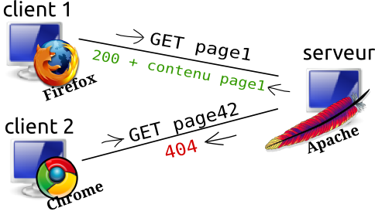
Comment la page web communique-t-elle avec le serveur ?
Pesto Webmining
Site Web
Le navigateur effectue une requête HTTP
Le serveur traite la requête puis envoie une réponse HTTP
#! /usr/bin/python
# -*- coding:utf-8 -*- from flask import Flask
app = Flask(__name__)
@app.route('/page1')
def accueil():
return render_template(‘page1.html', titre="Bienvenue !")
if __name__ == '__main__': app.run(debug=True)

Slide 81

Comment faire pour ne modifier que certaines parties de la page web ?
Pesto Webmining
Site Web
Client
Serveur
Back-end
Je souhaite analyser une annonce
Crawl de l’URL
URL
URL
hub
Text brut de l’annonce
Extraction des caractéristiques
Html
Prix
Vecteur de caractéristiques
@
Prédiction

Slide 82


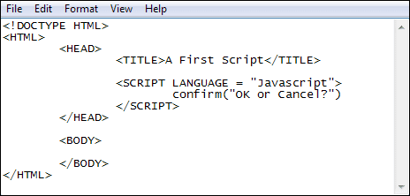
Programmation côté client : le Javascript
Pesto Webmining
Site Web
Script interprété par le navigateur internet

Slide 83
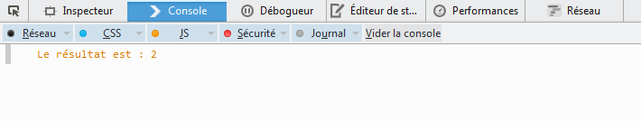
Exemple Basique de Javascript
Pesto Webmining
Site Web
Rien de plus qu’un langage classique de programmation !
<script> var a = 1 ; var b = 1 ;
var c = a + b ;
console.log("Le résultat est : " + c) ; </script>

Slide 84
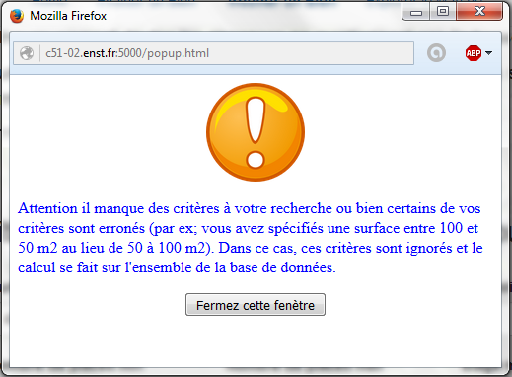

Affichage d’éléments dynamiques
Pesto Webmining
Site Web
Logo de chargement
Pop up d’erreur
Code javascript :
window.open(…)
Code javascript :
.$(‘#loadingimg’).show
.$(‘#loadingimg’).hide

Slide 85

Comment s’affiche un page web ?
Pesto Webmining
Site Web
Client
Serveur
Back-end
Je souhaite analyser une annonce
Crawl de l’URL
URL
URL
hub
Text brut de l’annonce
Extraction des caractéristiques
Prix
Vecteur de caractéristiques
@
Prédiction

Slide 86
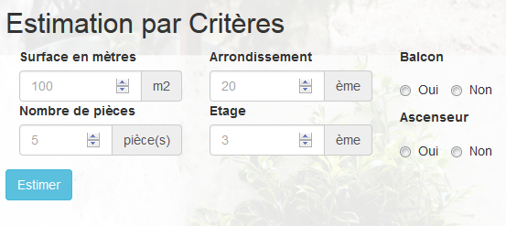
Exemple de Jquery sur notre site
Pesto Webmining
Site Web
Que se passe-t-il quand un utilisateur lance une requête… le retour !
Formulaire HTML
Script activé par le clic sur le bouton
qui communique avec le serveur
et crée des éléments dynamiquement

Slide 87
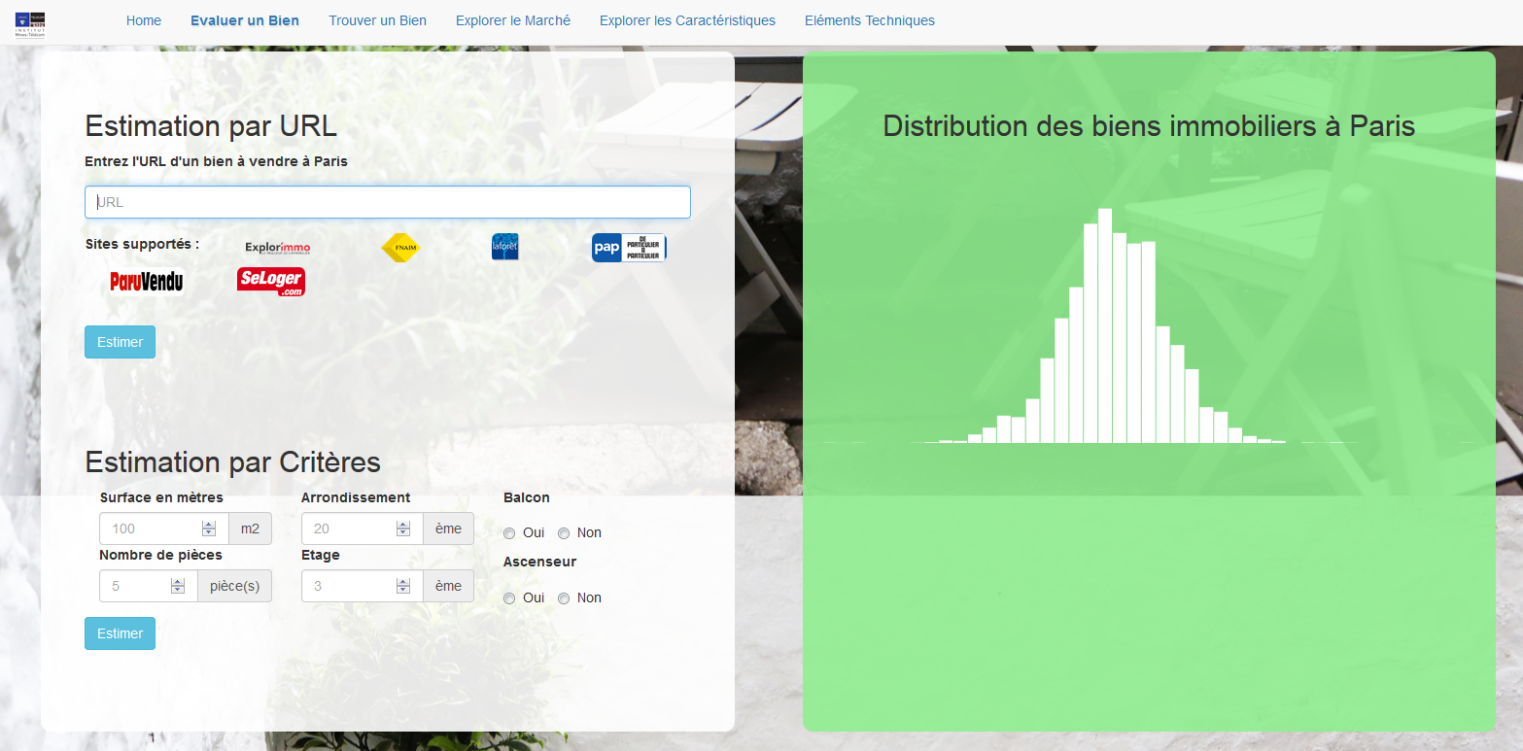
Exemple sur le site web (librairie jQuery)
Pesto Webmining
Site Web

Slide 88
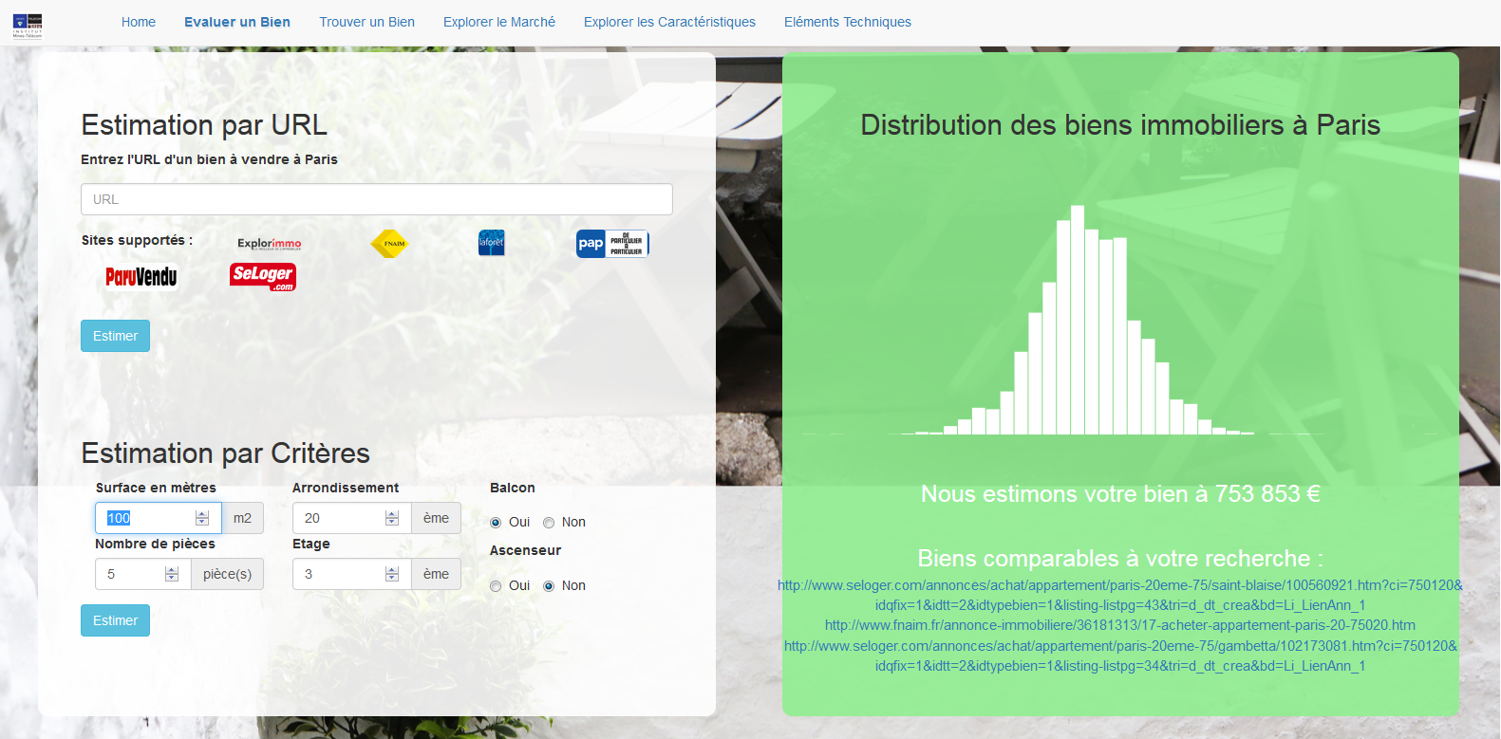
Exemple sur le site web (librairie jQuery)
Pesto Webmining
Site Web
Seul le paragraphe est modifié !

Slide 89







Pesto Webmining
Site Web
Technique AJAX sur notre site web
Des commandes asynchrones côté client et côté serveur
$.get (‘URI’)
$.getJSON(‘URI’)
Client
return render_templates
Serveur
return jsonify( … )

Slide 90


Comment créer des éléments complexes ?
Pesto Webmining
Site Web
Client
Serveur
Back-end
Je souhaite analyser une annonce
Crawl de l’URL
URL
URL
hub
Text brut de l’annonce
Extraction des caractéristiques
Prix
Vecteur de caractéristiques
Prédiction

Slide 91
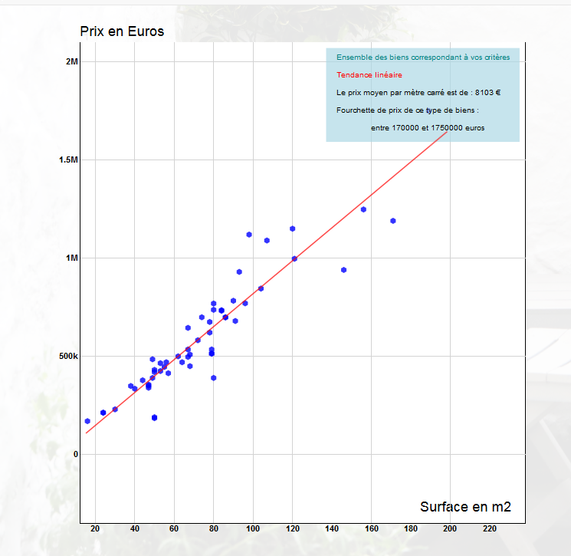
Exemple d'application :
Pesto Webmining
Site Web
Eléments SVG
Attributs :
Position
Taille
Couleur
…

Slide 92

HTML/CSS vs Javascript/AJAX ?
Pesto Webmining
Site Web
Possibilité de construire le site en JS uniquement
Choix en fonction des pages web

Slide 93

Conclusion : site web / serveur
Pesto Webmining
Site Web
Collaboration permanente entre les différentes équipes du projet
Réflexion centrée sur l'utilisateur
Face visible du projet

Slide 94
Remerciements
Pesto Webmining
Conclusion
Un grand merci à l’ensemble de l’équipe enseignante de Télécom, en particulier :
Stéphan Clémençon
Cyril Concolato
pour leur attention bienveillante.
Mais aussi :
Chloé Clavel, Alexanre Gramfort, Slim Essid, Maxime Sangnier, Jean-Claude Dufourd, ...
pour les cours et les conseils.

Slide 95


